Slide 1


Khởi động

Slide 2
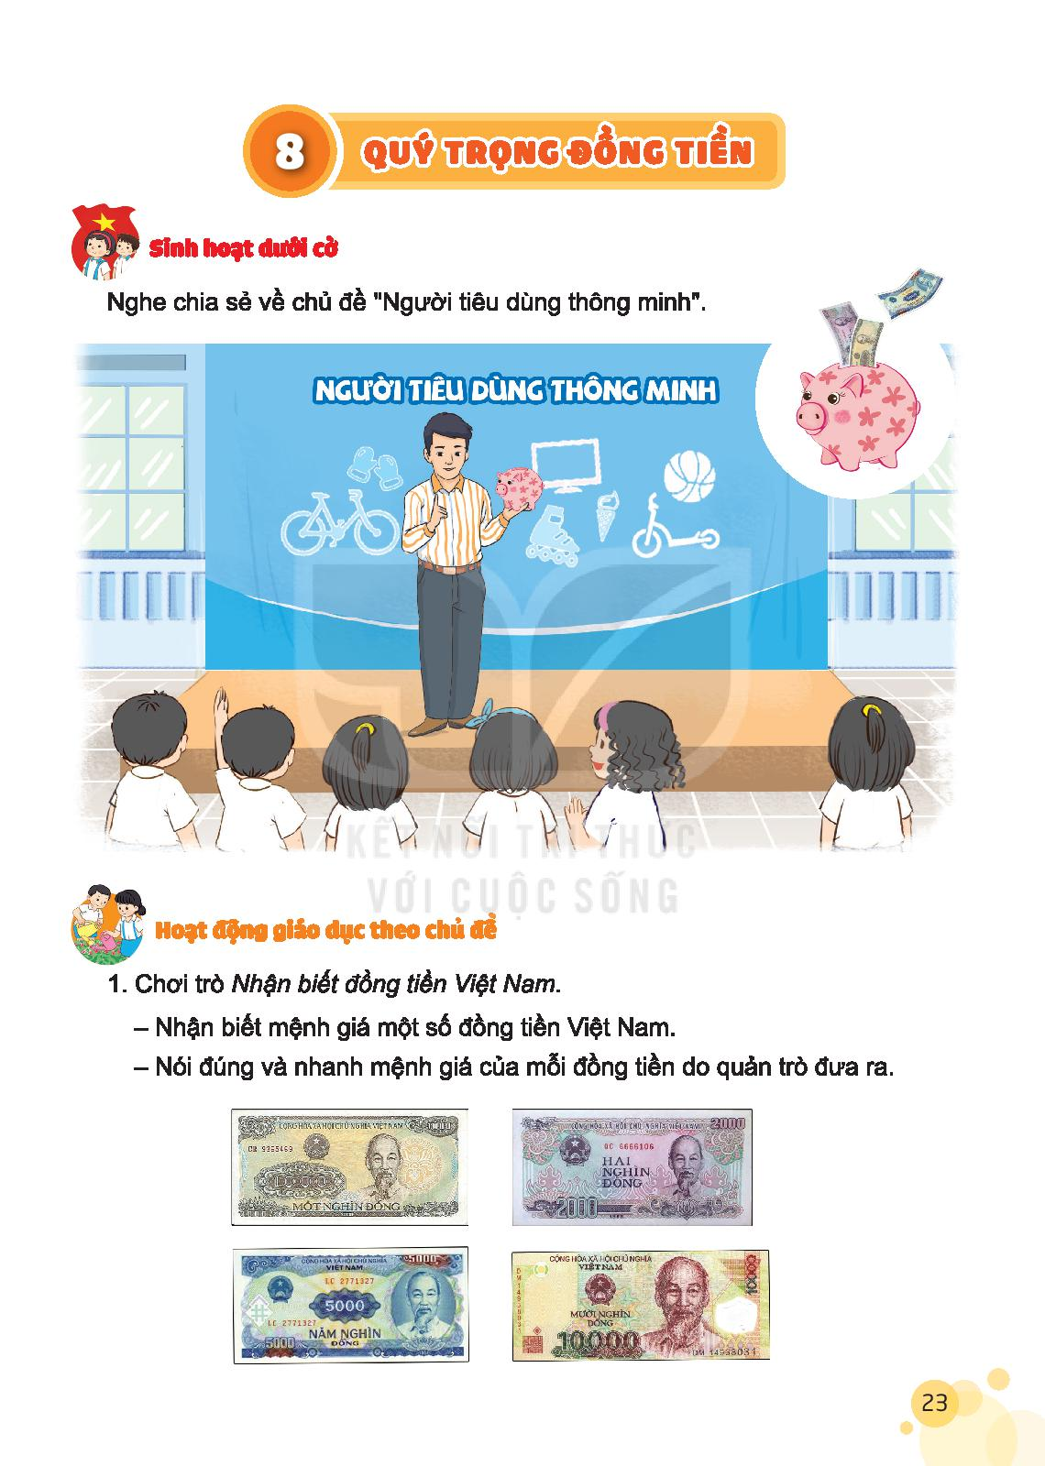
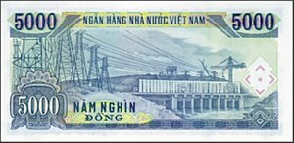


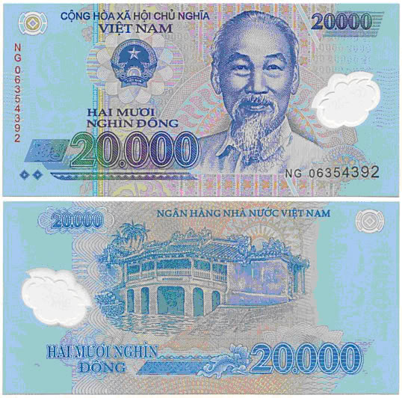
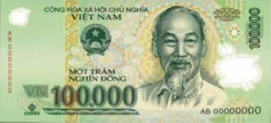
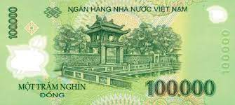
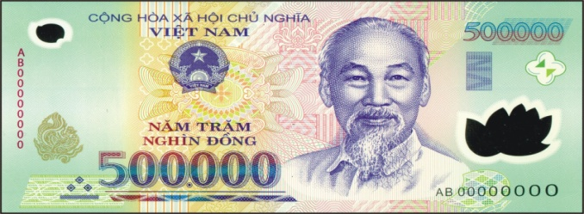
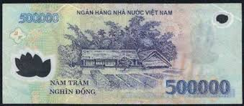
Nhận biết và tìm hiểu về đồng tiền Việt Nam.
- Đọc mệnh giá, quan sát kĩ hình ảnh, nêu điểm giống nhau và khác nhau của các đồng tiền bên?

Slide 3





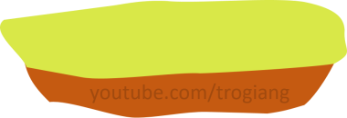

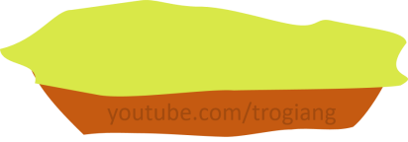



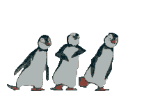
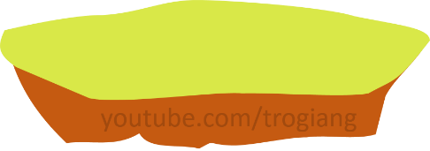
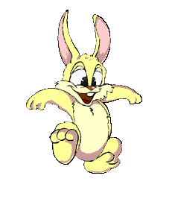
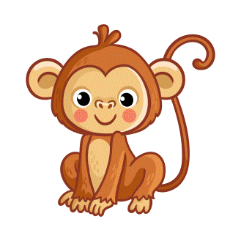

CHÚC MỪNG ĐỘI BẠN THỎ
CHÚC MỪNG ĐỘI BẠN KHỈ
4
4
3
3
BƯỚC LÊN BẬC VINH QUANG
2
2
1
1

Slide 4
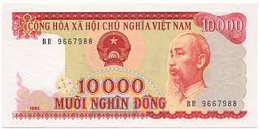
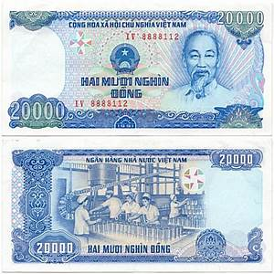
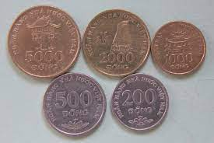
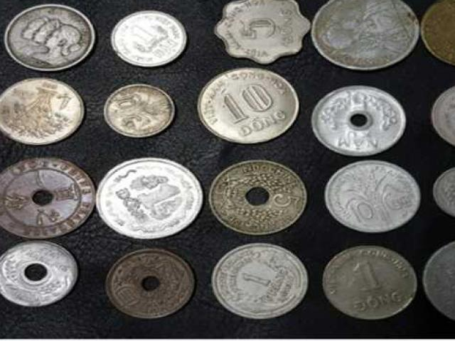
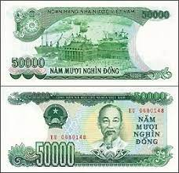
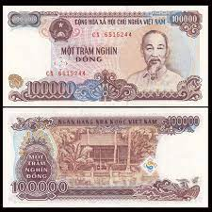


1
Câu 1: Đọc mệnh giá các đồng tiền và cho biết tiền được làm bằng chất liệu gì? Có màu gì?
2
- Tờ 5000 đồng được làm bằng giấy cotton, có màu xanh lơ sẫm. Tờ 20000 đồng làm bằng polymer, có màu xanh lơ đậm

Slide 5
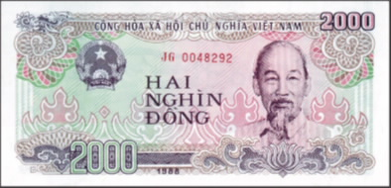

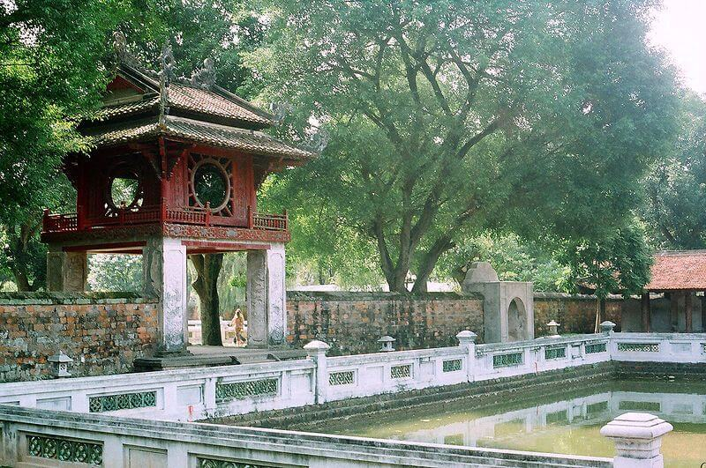
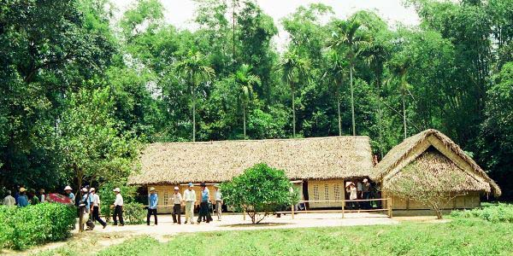

1
Câu 2: Đọc mệnh giá, nêu hình ảnh và màu sắc có trong các đồng tiền bên?
2
Văn Miếu - Quốc Tử Giám - Hà Nội
Làng Sen - Kim Liên - Nam Đàn - Nghệ An

Slide 6
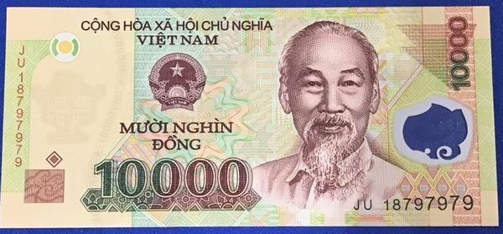


Câu 3: Nêu đặc điểm giống nhau và khác nhau của mặt trước các đồng tiền bên?
- Giống nhau:
Hình Bác Hồ,
dòng chữ Cộng hòa
Xã hội Chủ nghĩa Việt Nam,
Quốc huy Việt Nam,
seri,
mệnh giá tiền (chữ và số), ...
- Khác nhau: Màu sắc, chất liệu, hoa văn và mệnh giá trên từng đồng tiền, ...

Slide 7
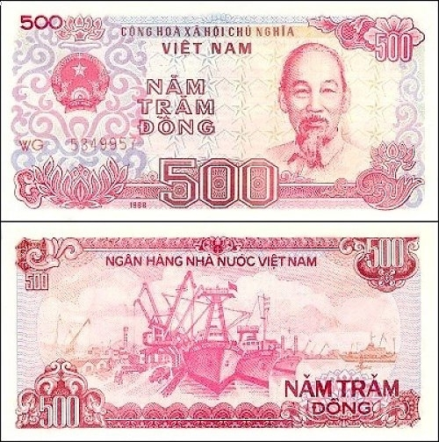
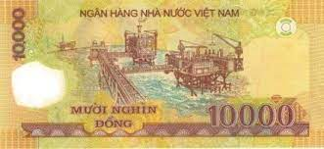
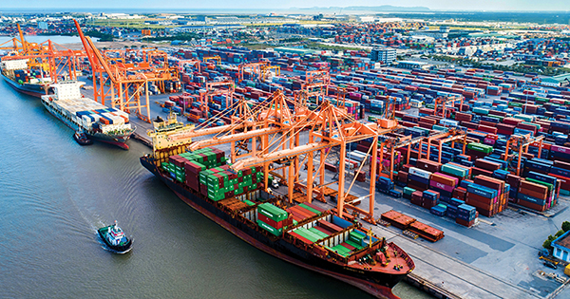
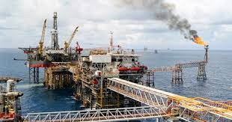
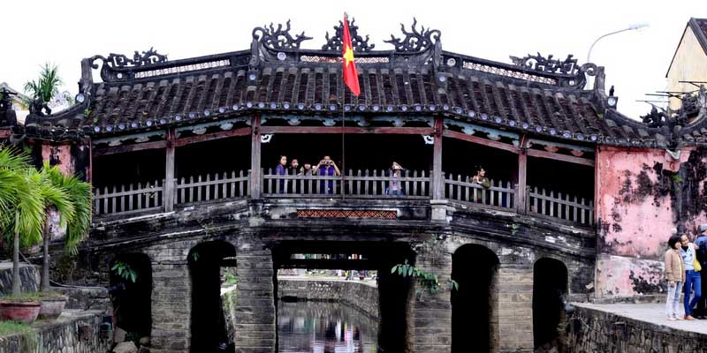

Câu 4: Mặt sau các đồng tiền điểm gì giống nhau và khác nhau?
Giống nhau: dòng chữ Ngân hàng nhà nước Việt Nam, mệnh giá tiền (chữ và số)...
Khác nhau: Màu sắc, hình ảnh và mệnh giá trên từng đồng tiền ...
Cảng Hải Phòng
Mỏ dầu Bạch Hổ
Chùa Cầu - Hội An

Slide 8
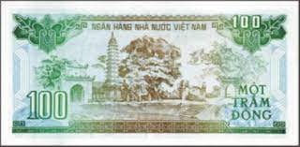
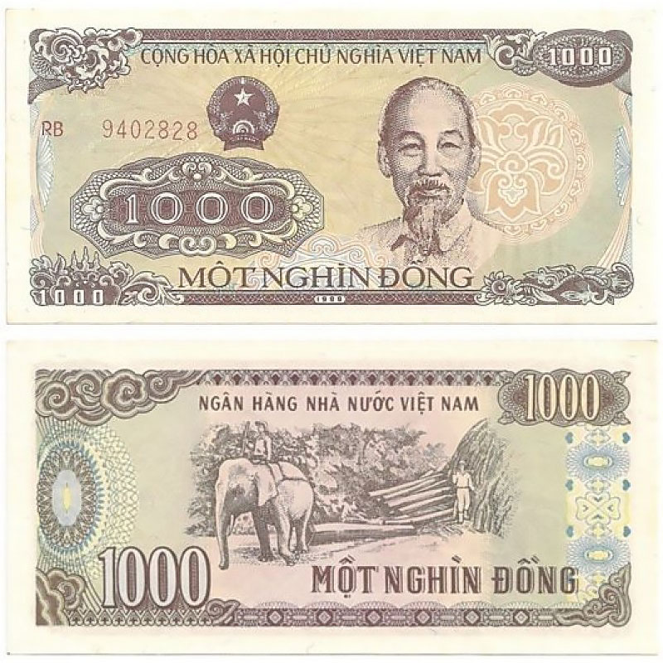
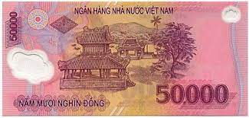
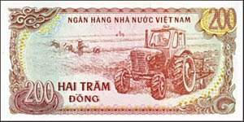
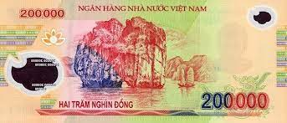

Tiền Việt Nam.

Slide 9
Các đồng tiền Việt Nam:
+ Giống nhau: Hình Bác Hồ, dòng chữ “Cộng hoà xã hội chủ nghĩa Việt Nam”, “Ngân hàng Nhà nước Việt Nam” và mệnh giá tiền (chữ và số).
+ Khác nhau: Mệnh giá tiền, màu sắc và hình ảnh ở các đồng tiền.

Slide 10
Mở rộng
Tổng kết

Slide 11
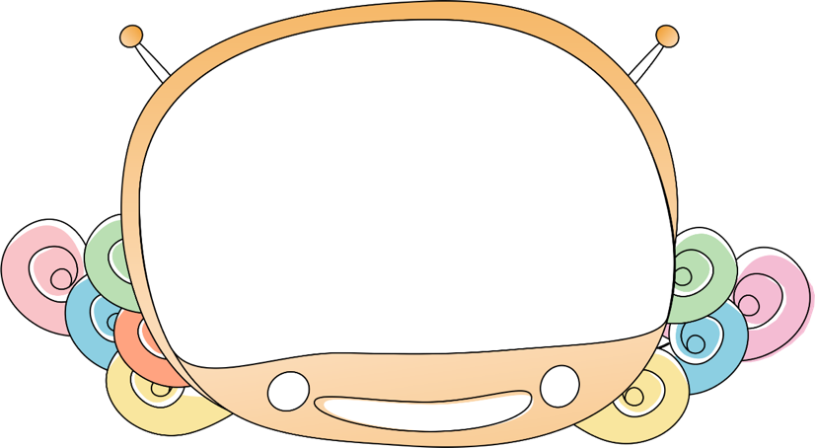
ĐI CHỢ

Slide 12

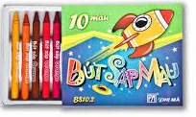
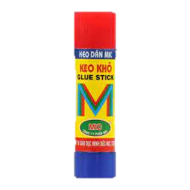







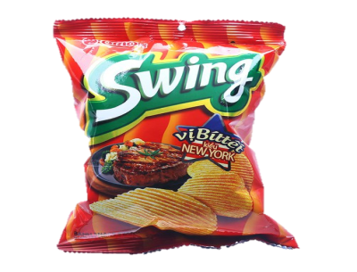


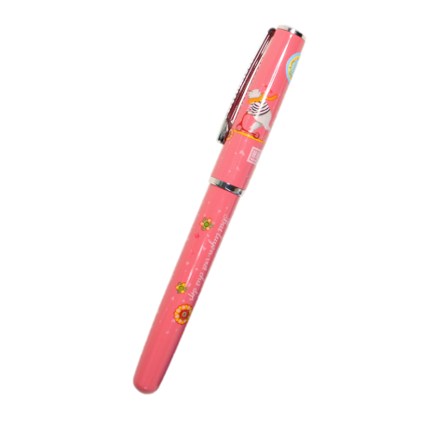
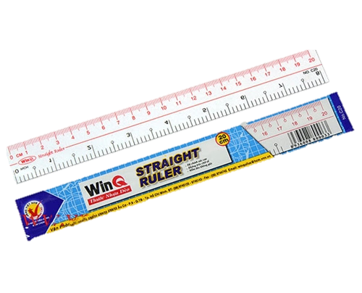



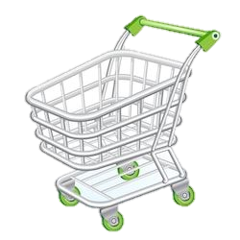
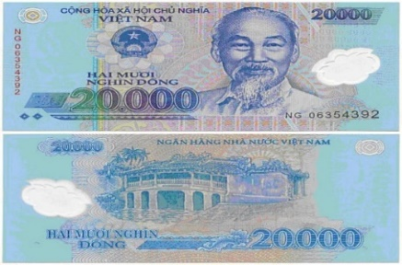
TẠP HÓA
CÔ HẰNG
9 nghìn đồng
3 nghìn đồng
5 nghìn đồng
7 nghìn đồng
Xin chào các con đến với tạp hóa cô Hằng
Nào! Chúng mình cùng mua sắm nhé!
10 nghìn đồng
12 nghìn đồng
7 nghìn đồng
5 nghìn đồng
7 nghìn đồng
3 nghìn đồng
5 nghìn đồng
3 nghìn đồng

Slide 13
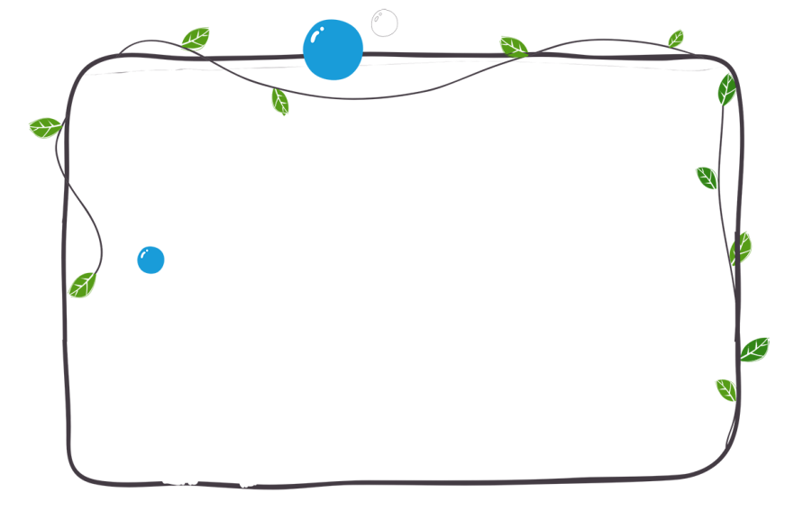





Kết luận
“Nhờ công sức lao động
Mới làm ra đồng tiền
Em giữ gìn, quý trọng
Học tiêu tiền thông minh!”

Slide 15
Hoạt động sau giờ học
Cùng bố mẹ, người thân quan sát, nhận xét, tìm hiểu thêm các tờ tiền Việt Nam khác.

Slide 16


